Slide 1
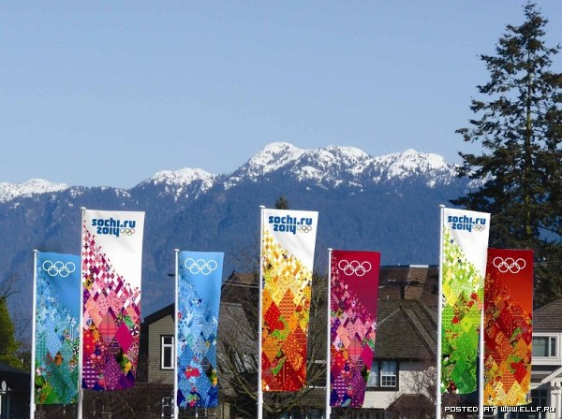
Олимпийские зимние игры в Сочи 2014 года
Церемония закрытия

Slide 2
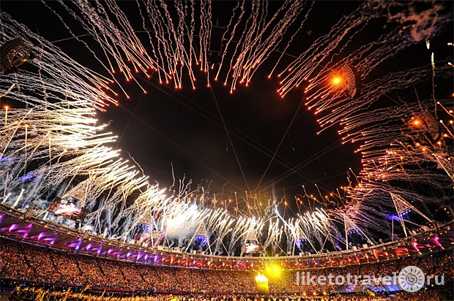
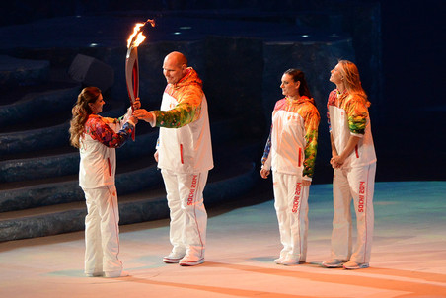
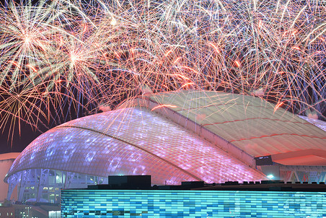
Не менее кульминационным событием, чем начало, становится закрытие Олимпиады. В этом торжестве приняли участие все организаторы, спортсмены и официальные гости от государств-участников Игр. Дата закрытия – 23 февраля, место всё то же – главный стадион «Фишт» в Олимпийском парке. Сорок тысяч зрителей наблюдали шоу вживую прямо со стадиона, миллионы зрителей – посредством трансляций по телевидению и через Интернет. Как праздничное открытие Олимпиады Сочи-2014, завершение Игр имеет заранее прописанный сценарий. Первая часть – официальная. В ней подводятся итоги, вручаются награды победителям, а олимпийская эстафета передаётся государству, которое будет принимать следующие Игры. Затем идёт вторая часть, уже неофициальная. В ней участвуют звёзды эстрады, актёры и танцоры. В самом конце торжественно гасится Олимпийский огонь.

Slide 3
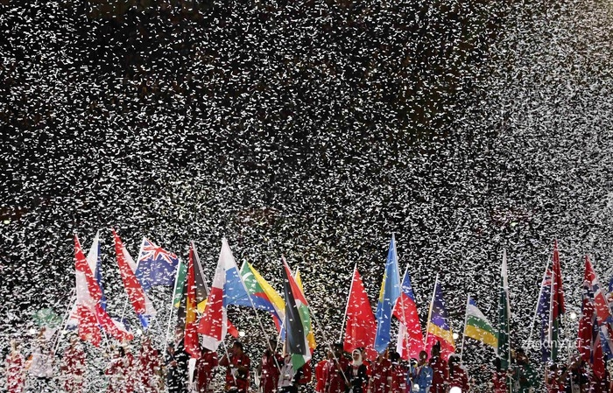
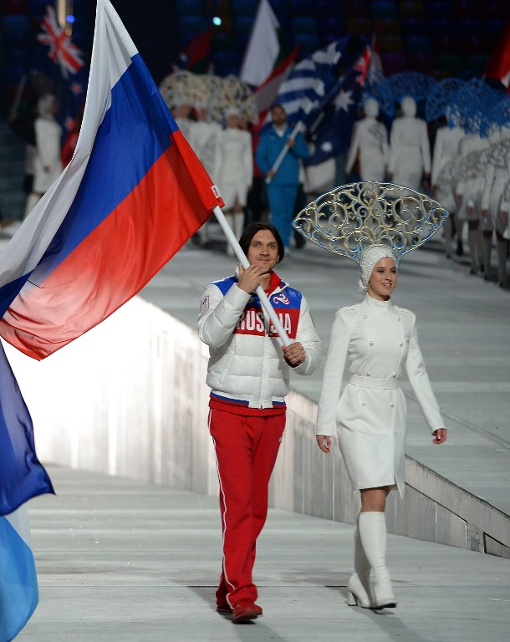
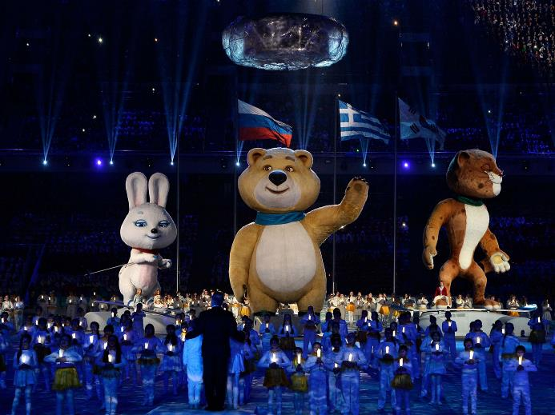
XXII Олимпийские зимние игры 2014 года в Сочи завершились церемонией закрытия на Олимпийском стадионе «Фишт». Церемония закрытия послужила ярким и эмоциональным завершением Игр и стала посвящением русской культуре. «Это – самая масштабная Церемония закрытия за всю история зимних Игр. В уникальной постановке приняли участие более 7 000 человек, выступил детский сводный хор, собранный из 83 регионов, произведено более 43 000 декораций. В финале церемонии к Белому Мишке, Зайке и Леопарду присоединились почти 3 000 детей с ветками мимозы в руках. Зрители почувствовали предвкушение весны. Дети окружили талисманов, и цветы мимозы в их руках превратили стадион в желтый цветущий луг.
Завершающих аккордом церемонии стало шоу фейерверков и зажигательный танцевальный сет от DJ Кто.

